Slide 1
ベンチャー精神と創造性と 発想を鍛える読書術
多摩大学大学院
Ｗｅｂマーケティング・イノベーション
橋本大也

Slide 2
Ｑ：“インターネットでイノベーションを起こした企業名を挙げてください”
企業名orサービス名→年表をつくります

Slide 3
Ｑ：なぜ大企業から、日本の企業から はイノベーションが出てこないのでしょうか？

Slide 4
シリコンバレーの起業家たちと キーワード１０

Slide 5
映像で観るベンチャースピリッツ
スティーブ・ジョブス 伝説の卒業式スピーチ（日本語字幕）14:34
http://www.youtube.com/watch?v=RWsFs6yTiGQ&feature=related
アップル社CM『1984』 リドリースコット監督 1:00
http://www.youtube.com/watch?v=C91OmZJsVks&feature=related
アップル(Apple）CM クレイジーな人たちがいる 1:00
http://www.youtube.com/watch?v=jIStLfVfwNg
1983 Apple Keynote ジョブズのスピーチ(字幕付き)とCM「1984」6:41
http://www.youtube.com/watch?v=0ofJx4LiSYQ&feature=related
A Message From Chad and Steve 1:37
http://www.youtube.com/watch?v=QCVxQ_3Ejkg

Slide 6
Ｗｅｂベンチャーを理解する １０のキーワード
YCombinator インキュベーター
TechCrunch 業界メディア
KickStarter ソーシャルファンド
FREE 無料化、両面経済
Share 共有文化と共有ビジネス
Public パブリック化すること
Gamification ゲーム化
Social Good 社会的価値の追求
OpenGovernment 公的情報公開
HypeCycle ハイプサイクル

Slide 7
YCombinator インキュベーター
Notes:
Yコンビネータは非常に少ないお金 (2万ドル前後) を提供するのが特徴である。3カ月にわたって集中的に指導し他のベンチャーキャピタルなどから投資を受けられる状態まで育てる。

Slide 9
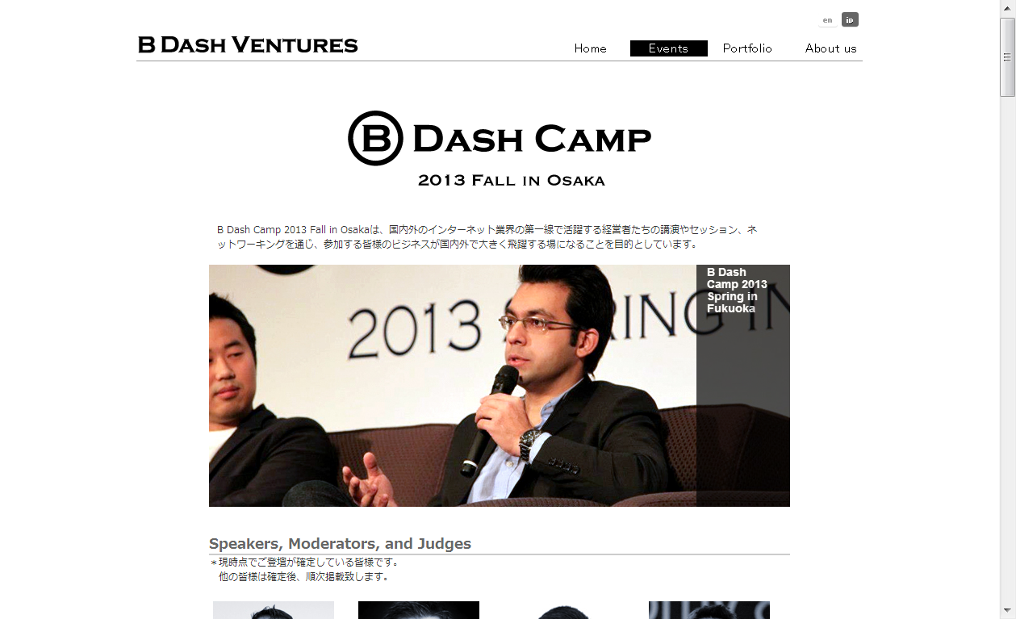

Slide 10
特別ゲスト登場

Slide 11
どんなことをしている？
つくったサービスが人気の理由は何だと思いますか？
どんな風にサービスを企画した？
プロモーションやマーケティングはどうしている？
これからどんなものを作ったら受けると思うか
ベンチャーと大企業のサービス開発の違いは何だと思うか？
優秀な学生の力を借りるにはどうしたらいい？
シリコンバレー、YCの事情を教えて

Slide 12
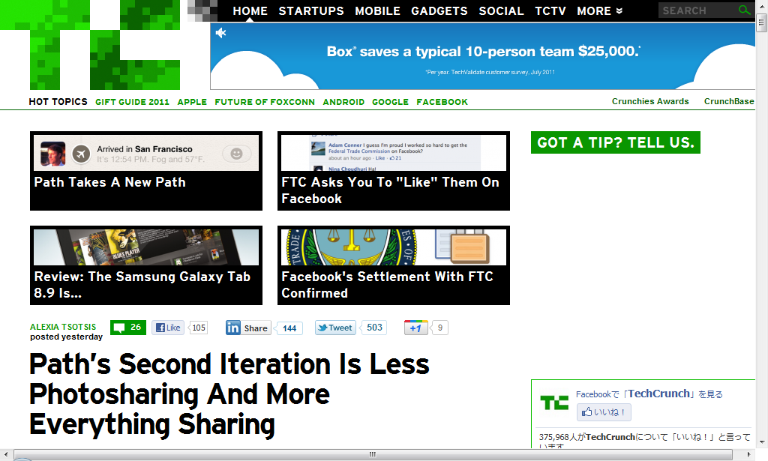
TechCrunch 業界メディア

Slide 13
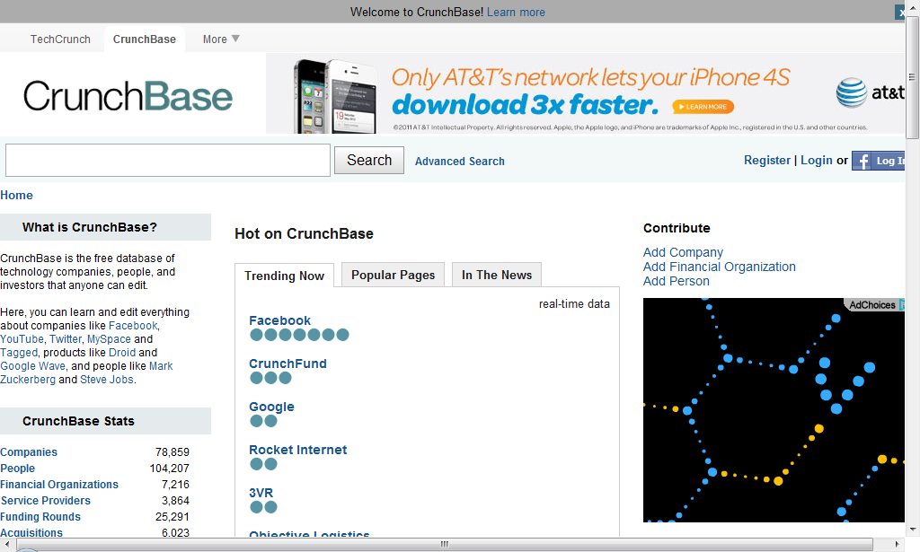
Ｃｒｕｎｃｈｂａｓｅ

Slide 14
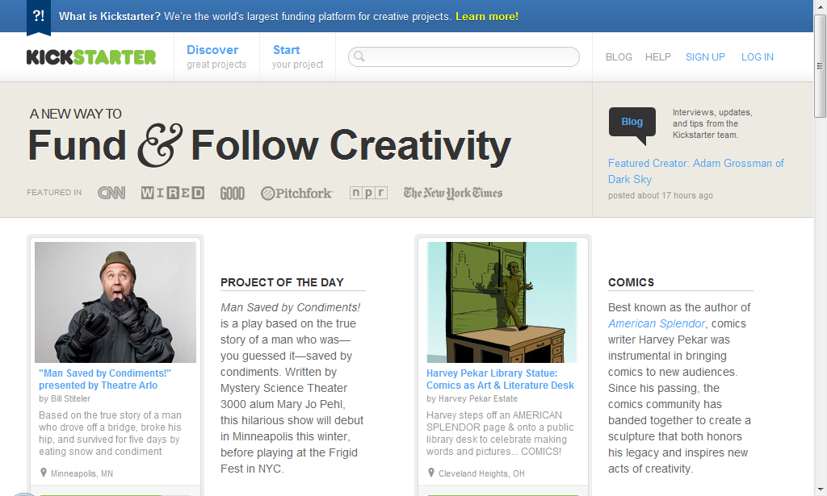
KickStarter ソーシャルファンド

Slide 15
ＦＲＥＥ
●無料のルール
1.デジタルのものは、遅かれ早かれ無料になる
2.アトムも無料になりたがるが、力強い足取りではない
3.フリーは止まらない
4.フリーからもお金儲けはできる
5.市場を再評価する
6.ゼロにする
7.遅かれ早かれフリーと競いあうことになる
8.ムダを受け入れよう
9.フリーは別のものの価値を高める
10.稀少なものではなく、潤沢なものを管理しよう

Slide 16
ＳＨＡＲＥ
車や自転車、工具のシェアからモノのリサイクル、リユース、そして、お金や空間やスキルのシェアまで、インターネットとソーシャルネットワークによって今、かつてない多様なシェアビジネスが始まっている。大規模なコラボレーションとコミュニティが生みだすフェイスブック時代の新しい〈シェアリング・エコノミー〉が、21世紀の社会と経済のルールを変えていく

Slide 17
ＭＥＳＨ
メッシュとは、モバイル・SNS・クラウドなどの情報インフラとデータを網目のようにつないで、適時に適量だけモノやサービスを提供するビジネス。各国で急伸するカーシェアリング、バケーションレンタル（短期の自宅貸し出し）や不要な衣類品の交換のように、モノは誰かと共有・交換されながら顧客の元に届く。いわば、大量生産・大量消費という２０世紀型の社会を、情報、資源、モノの共有（シェア）により持続可能（サステナブル）にしようとする動きで もある。

Slide 18
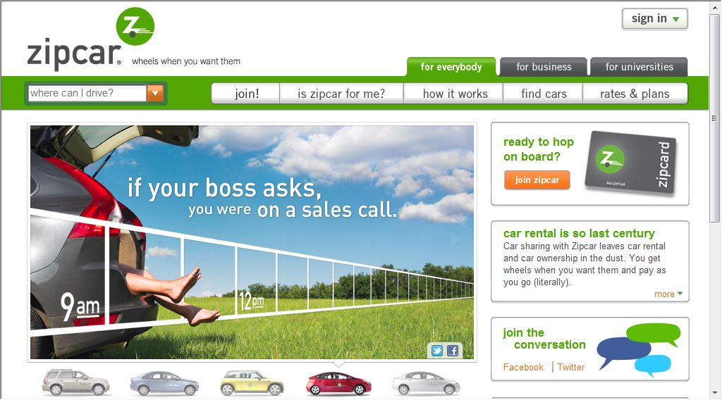
カーシェアリング

Slide 19
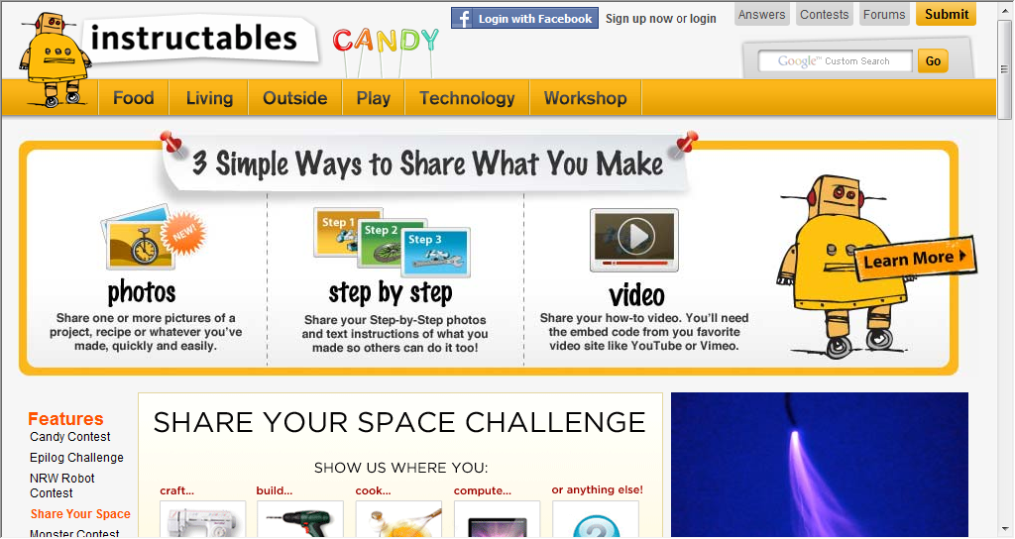
DIY道具のシェア

Slide 20
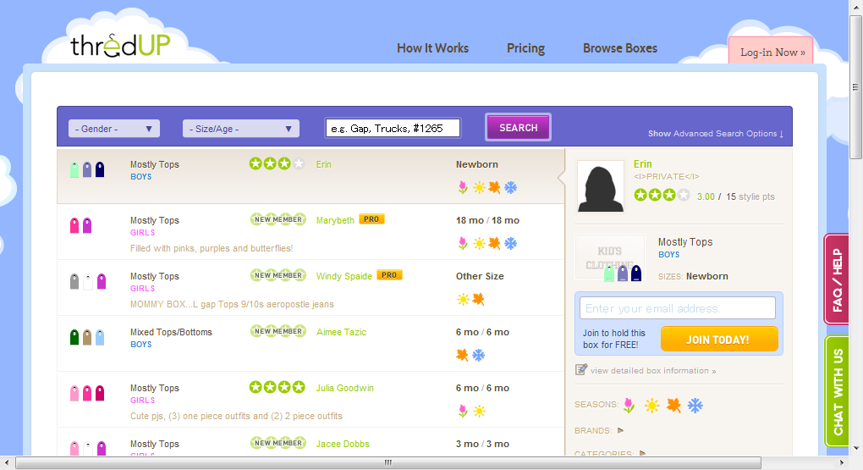
子供服のシェア

Slide 21
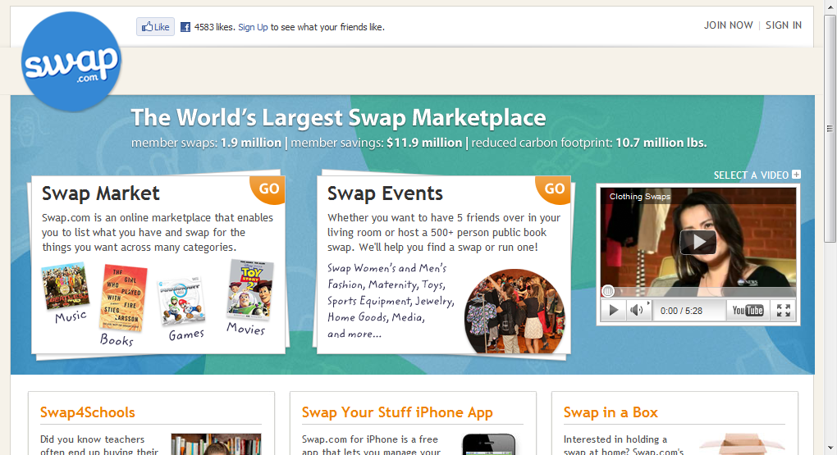
本、CD、ゲーム…のシェア

Slide 22
ＰＵＢＬＩＣ
これまでのプライバシー/パブリックの境界を越えて今、人々が自分をオープンにさらし、シェアしはじめている。それは、“パブリックであることが価値を生みだす”ことに、ますます多くの人が気づいてきたからだ。それは個人にとどまらない。企業は、透明性とコラボレーションによるイノベーションの可能性に気づき、政府や自治体は莫大な保有データを公開することで新たな価値を生みだしはじめた。ネットを介して生まれつつある“パブリック”―それは、ソーシャルメディア革命と3.11を経て見えてきた、大公開時代の新しいフロンティアだ

Slide 23
MAKERS
『フリー』『ロングテール』のクリス・アンダーソンが書いた次世代のトレンドは21世紀のメーカー革命。コンピュータと３Dプリンターによって製造手段が民主化し、クリエイティブな人々が、これまで大企業でなければ生産できなかったような"モノ"をつくり始めると予言する。
「有能な少数の人々がインターネット接続とアイデアだけで世界を変えるというイメージは、製造業にも当てはまるようになってきた。」
ネットによって需要のロングテールが実現された次は、供給のロングテールへと向かうという点で著者のビジョンは前著からちゃんとつながっている。
「これまでの１０年は、ウェブ上で創作し、協力する方法を発見した時代。これからの１０年は、その教訓をリアルワールドに当てはめる時代。」

Slide 24
ザッポスの奇跡 The Zappos Miracles アマゾンが屈したザッポスの新流通戦略とは
２００９年に米国アマゾンに９００億円で買収された靴のオンラインストア ザッポスの伝説。同社はCEOをはじめ５００人以上の社員がツイッターでコミュニケーションをしているソーシャル戦略の会社としても有名ですが、この本はもっとザッポスにとって本質的な"人の力を主電源とする感動サービスの仕組み"を描いている。ツイッター戦略はその戦略からでてくるものだ。

Slide 25
ソーシャル・ビジネス革命 世界の課題を解決する新たな経済システム
ソーシャルビジネスの７原則
１ 経営目的は、利潤の最大化ではなく、人々や社会を脅かす貧困、教育、健康、情報アクセス、環境といった問題を解決することである。 ２ 財務的・経済的な持続可能性を実現する。 ３ 投資家は投資額のみを回収できる。投資の元本を超える配当は行われない。 ４ 投資額を返済して残る利益は、会社の拡大や改善のために留保される。 ５ 環境に配慮する ６ 従業員に市場賃金と標準以上の労働条件を提案する。 ７ 楽しむ！

Slide 26
いつか、すべての子供たちに 「ティーチ・フォー・アメリカ」とそこで私が学んだこと
アメリカ一流大学卒業生の人気就職先ベスト10にランク入りした非営利団体Teach for America（TFA）のファウンダー ウェンディ・コップの自伝。21歳の女子大生がアメリカの教育に大きな一石を投じることになった最初の10年間のサクセスストーリー。

Slide 27
20歳のときに知っておきたかったこと スタンフォード大学集中講義
著者のティナ・シーリグはシリコンバレーの中心に位置するスタンフォード大学で、学生に起業家精神を教えるアントレプレナー・センターのエグゼクティブ・ディレクター。「機が熟すことなどない」「早く何度も失敗せよ」「及第点でなく最高を目指せ」「ルールは破られるためにある」。集中講義を書籍化した本書は、たとえ20歳でなくても、挑戦心を焚きつけられるメッセージがいっぱい見つかる。

Slide 28
逆風野郎 ダイソン成功物語
ダイソンは、たった一人で5126台の試作品を自宅の馬車置き場の部屋に閉じこもり開発した。苦闘の末、プロトタイプが完成するが、売り込み先の大手メーカーはほとんどが門前払い。その上、プレゼンしたデザインは盗用されまくる。契約先でも思うようには開発が進まない。ダイソンは借金と訴訟まみれになりながらも、革新的な掃除機を世に出すため、情熱的に自分の信念を貫き続ける。
成功までの20年間、ダイソンは常識や保守的な人々と徹底して戦い続ける。思うようにいかないと感情的に爆発する人のようだ。話の半分くらいは揉めごと

Slide 31
どんなことをしている？
つくったサービスが人気の理由は何だと思いますか？
どんな風にサービスを企画した？
プロモーションやマーケティングはどうしている？
これからどんなものを作ったら受けると思うか
ベンチャーと大企業のサービス開発の違いは何だと思うか？
優秀な学生の力を借りるにはどうしたらいい？
シリコンバレー、YCの事情を教えて

Slide 32
日本の日常を海外に売るFlutterscape
「海外から見た日本はおもしろい！」というコンセプトのもと、日本も何気ない日常商品やアニメグッズなどを海外に向けて販売

Slide 33
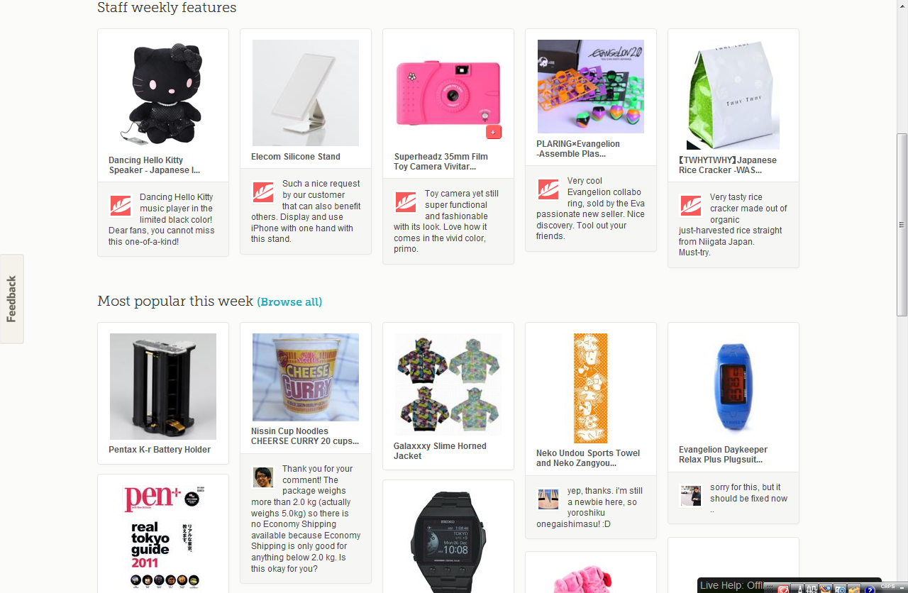
日本の商品を世界に販売するマーケットプレイス
コンビニで購入するドリンクやキャラクターグッズがズラリ
日本人の大学生が起業
日本にいる外国人中心にバイヤー１５００人

Slide 34
文書共有サービス Scribd
文書共有サービスからソーシャル読書プラットフォームへ

Slide 35
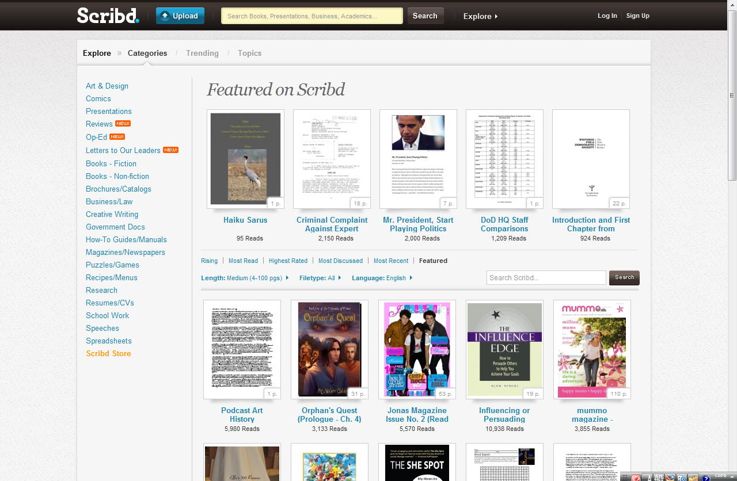
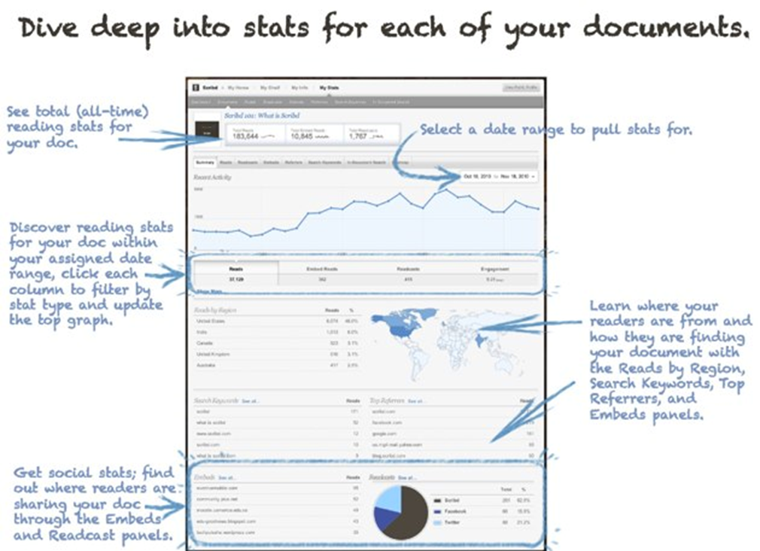
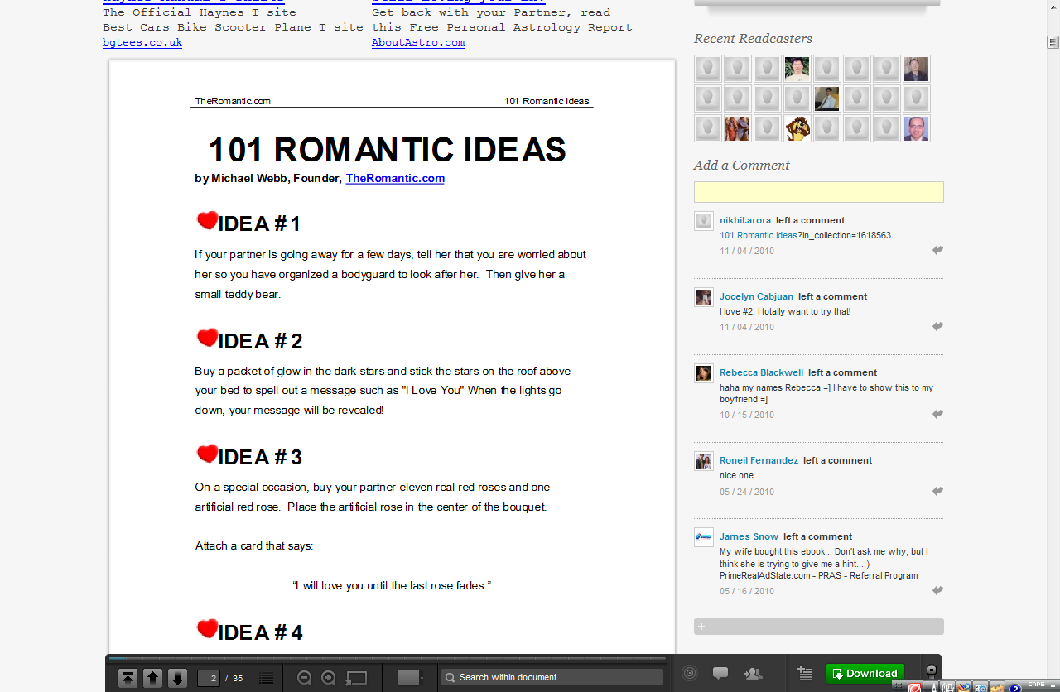
10億文書。毎月15%増加。ユニークビジター数が6000万。Alexaの「世界の上位100サイト」

Slide 36
サイトにコメント機能を提供する Disqus
月間延べ2億人、アメリカでは第4位のネットワークとなった。Disqusを利用しているサイトやコミュニティーは50万を超え、1800万人のプロフィールが登録されている。月間投稿数は1億6000万。

Slide 37
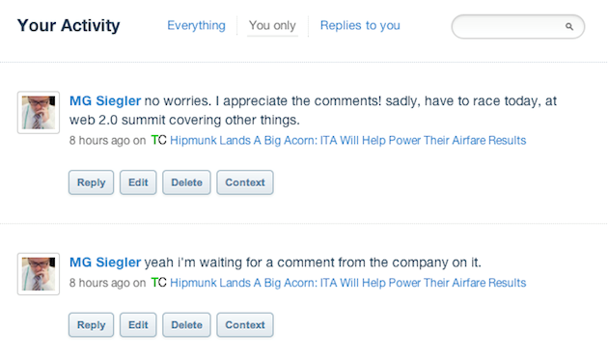
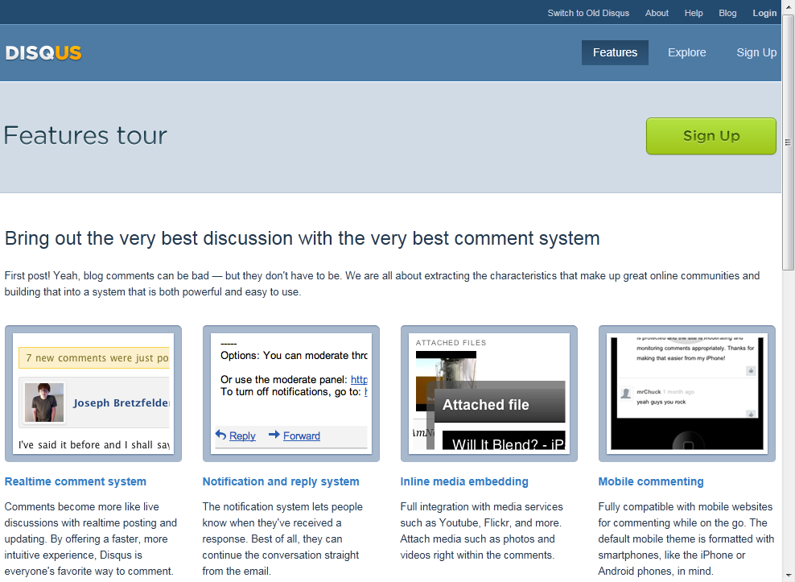
WordPress、Blogger、Tumblr、MovableType、Drupal、Joomlaなど、主立ったブログやCMSの多くに対応。Twitterアカウントで認証できる。Techcrunch、ＣＮＮ、ＭＴＶ他有名メディアのサイトで採用。
1 リアルタイムコメント機能
2 投稿や返信のアラート機能
3 ブログやサイト埋込み機能
4 モバイルからの書込み機能

Slide 38
クラウドソース検索エンジン Blekko

Slide 39
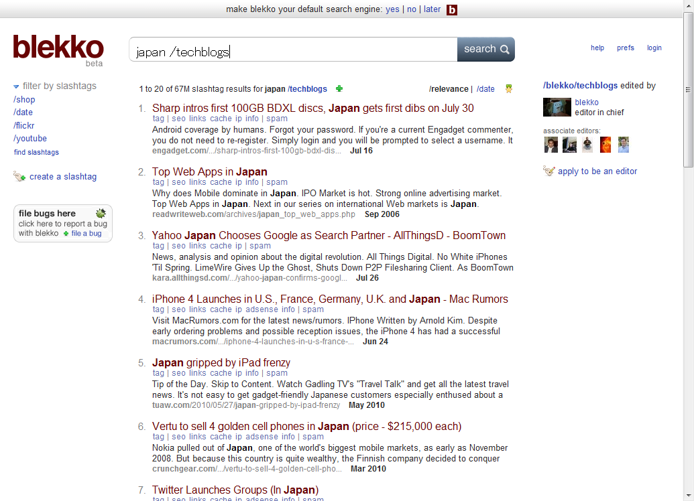
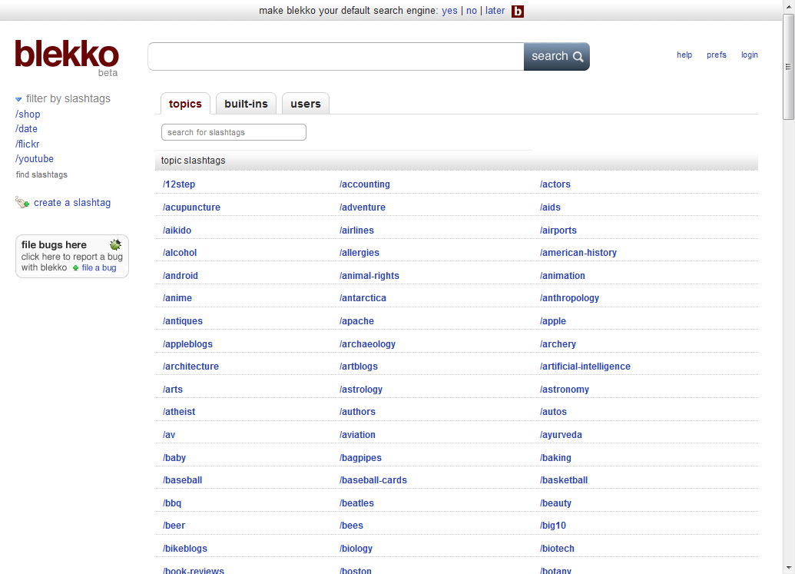
Twitter/Gosship
tokyo /shop
iPad /tech
social media /techblogs
global warming /liberal
japan /anime

Slide 40
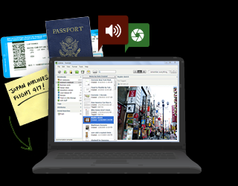
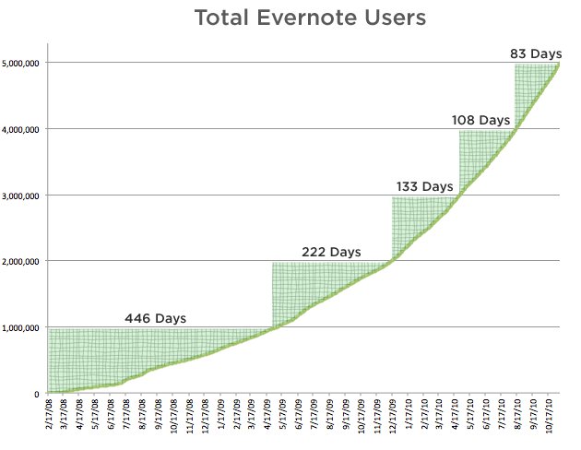
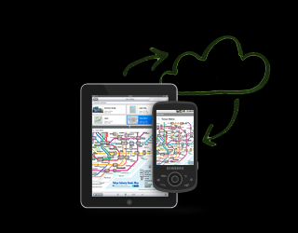
クラウド・万能メモアプリ Evernote

Slide 42
次世代検索エンジン Qwiki
QwikiはWikipediaの項目をベースにハイライトビデオ

Slide 43
Qwikiはユーザーが検索した対象について、テキスト、音声、ビデオ、画像を組み合わせたマルチメディアドキュメントを自動生成する

Slide 44
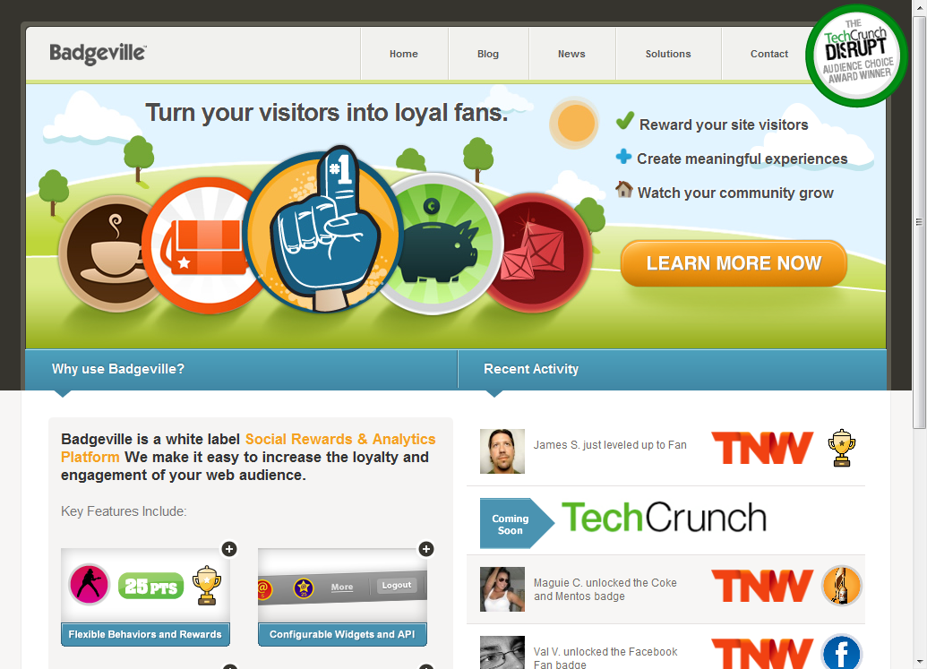
Badgeville

Slide 45
Bigdoor

Slide 46
Devhub

Slide 47
ゲーミフィケーション
アチーブメント
アポイントメント
ボーナス
カウントダウン
アクティビティフィード
イースターエッグ

Slide 48
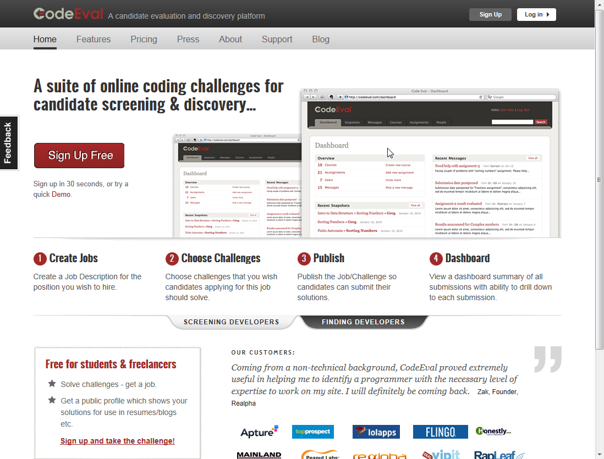
CodeEval
プログラマをコーディングチャレンジ（テスト）にてふるいにかけ、適材のみを選抜段階に送り込むためのプラットフォーム。CodeEvalでは採用者側が独自のプログラミングテスト問題を作成することもできる。また利用可能な言語の幅も広い（10種類のオープンソース言語をサポートしている）。
無料版では基本機能が提供されており、月額199ドルないし399ドルの有料版も用意されており、こちらではより高度な機能を利用することもできるようになっている

Slide 49
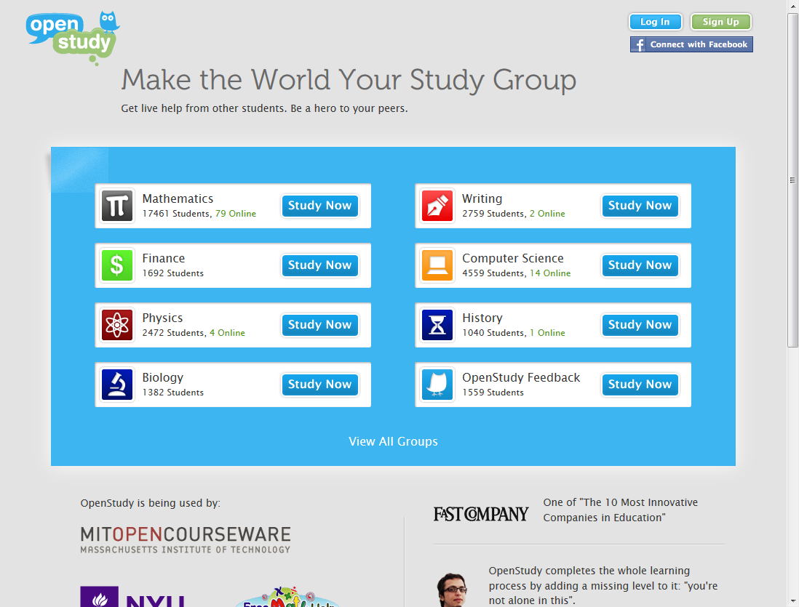
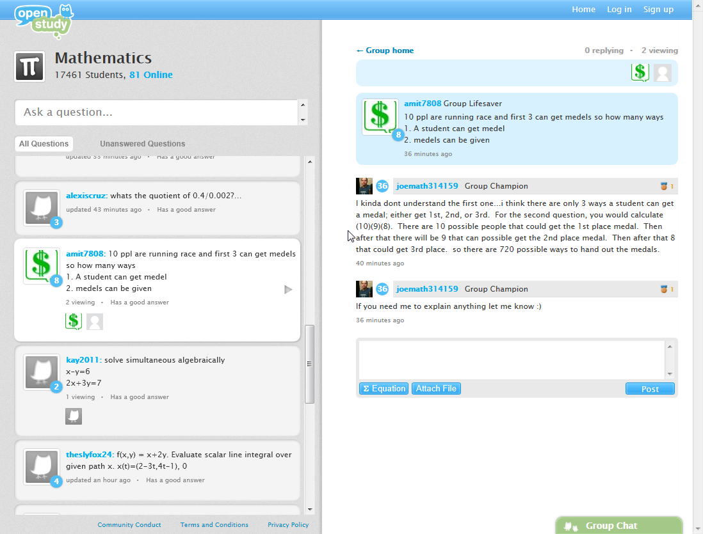
多人数同時参加型オンライン学習グループ OpenStudy
同じ科目、たとえば数学とか作文を履修している生徒たちが質問をすると、Facebook Connectを使って生徒同士で対話でき、プロフィールやグループチャットを通じて協力的な学習ができる。誰かの質問に早く答えたり、10以上の質問に答えたりすると、バッジやポイントをもらえる。またTwitterのように、生徒同士がお互いをフォローして協力的学習への参加性と貢献度を高めることもできる。界143か国の1500以上の学校からの、40000人の登録生徒がいる。数学のグループだけでも、毎月20000の質問がある。

Slide 50
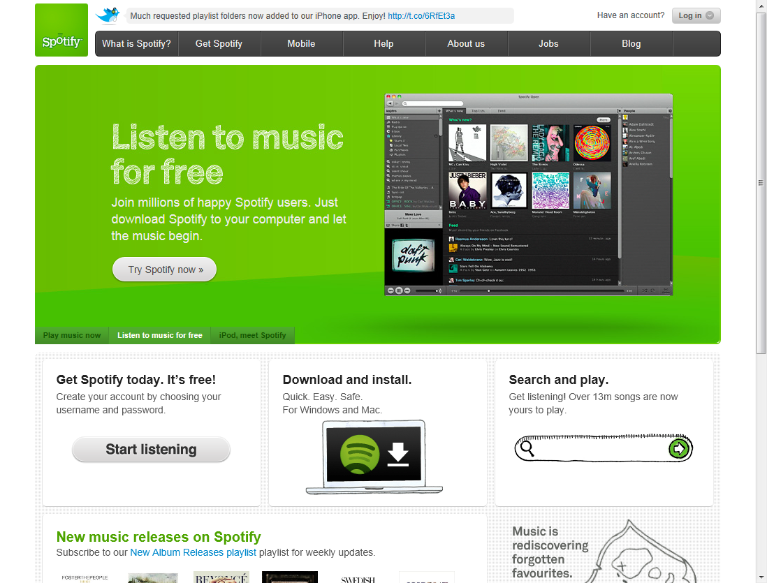
無料で商業音楽を楽しめる Ｓｐｏｔｉｆｙ
1300万曲の中から、どれでも何度でもPCや携帯から聴くことができる。合衆国では大手レーベルとの契約がまだだが、ヨーロッパではユーザ数1000万、そのうち100万が有料会員。

Slide 51
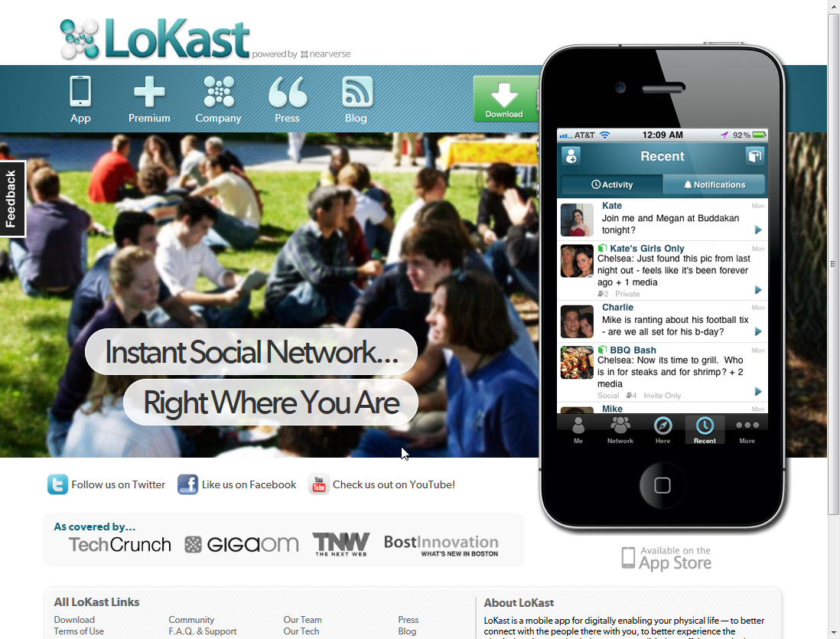
その場にいる人だけでいろいろ共有 LoKast
利用者はまず、LoKastを使って「スペース」（space：場所）を作成する。この「スペース」は同じ場所にいる人だけが見ることができる。そしてこの「スペース」がミニ・ソーシャルネットワークのようなものとなるのだ。この「スペース」の中でチャット、リンク情報、動画、写真、音楽などを共有することができる。

Slide 52
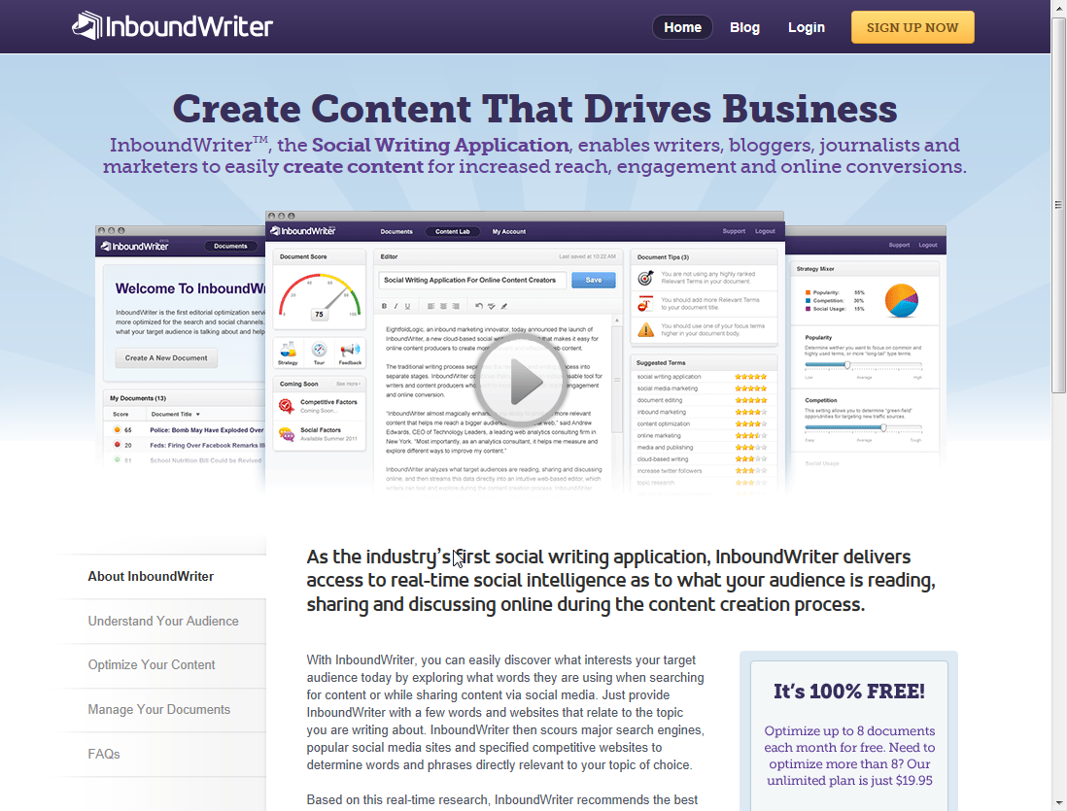
ＳＮＳとＳＥＯで人気コンテンツをつくる Inbound Writer
InboundWriterを使って記事の執筆を行えば、ターゲット読者が何に興味を持って、どういった情報を共有しているのかということをリアルタイムで把握することができる。得られた結果はレコメンドワードやフレーズとしてウェブ上のドキュメントエディタ上に表示される。これらのコメンデーションに従って記事を執筆することで、ターゲットとする読者に強く訴えかけるコンテンツを作成することができるわけだ。フィードバックを反映しつつ、コンテンツを編集していくと、最適化のレベルがスコアとして表示されるようにもなっている。

Slide 53
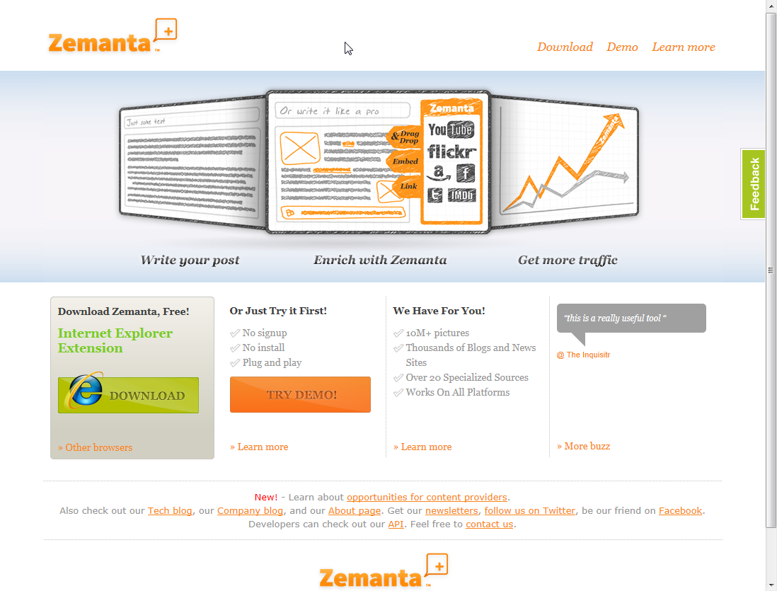
入力テキストにＷｅｂ関連情報を付加する Zemanta

Slide 54
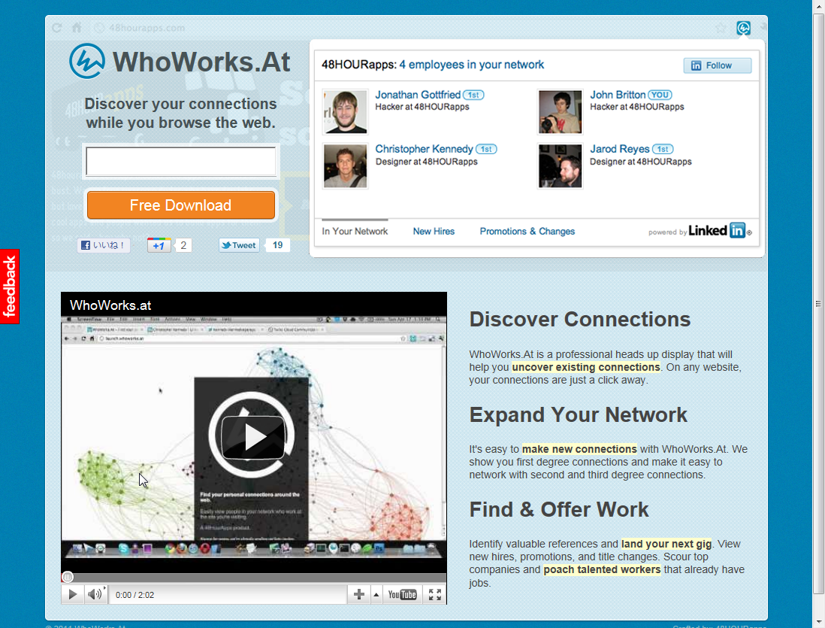
この会社で働く知り合いは誰を可視化Whoworks.At
Chromeブラウザの右上に表示されるWhoworks.atボタンをクリックするだけで良い。まず直接の知り合い、そして知り合いの知り合い、さらにその知り合いといった順で閲覧中の企業で働く知り合いの情報を集めることができる。また最近就職した人や昇進した人のみを表示する。
Ｌｉｎｋｅｄｉｎの企業所属情報を使っている。

Slide 55
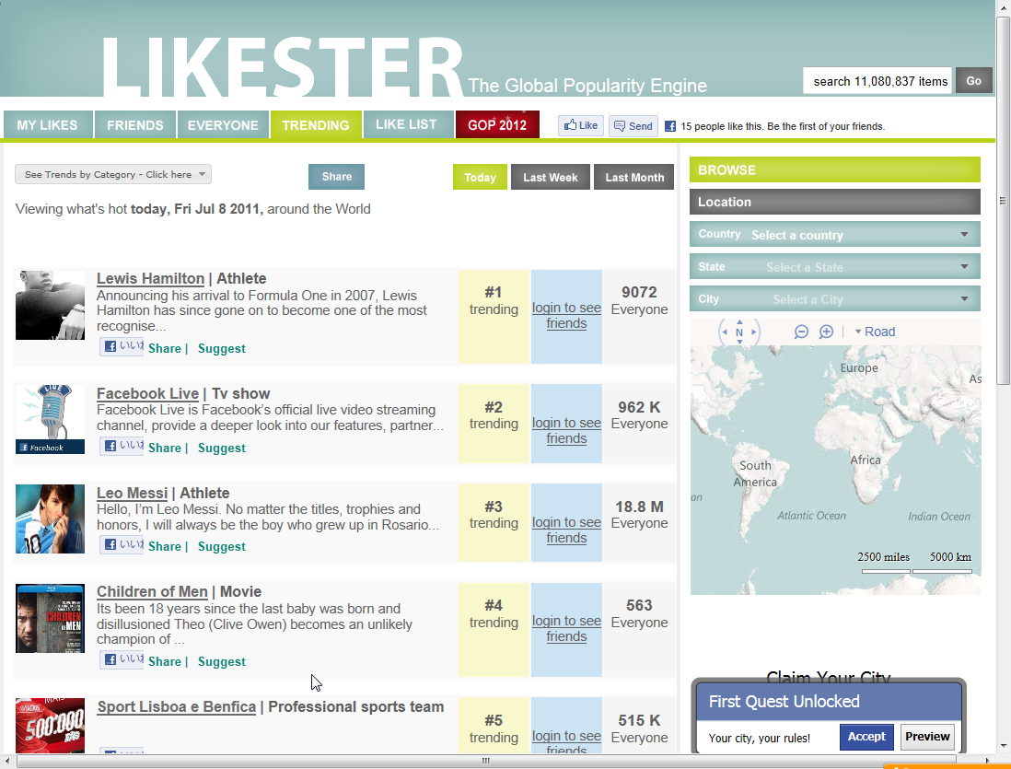
Likeのアグリゲータ Likester

Slide 56
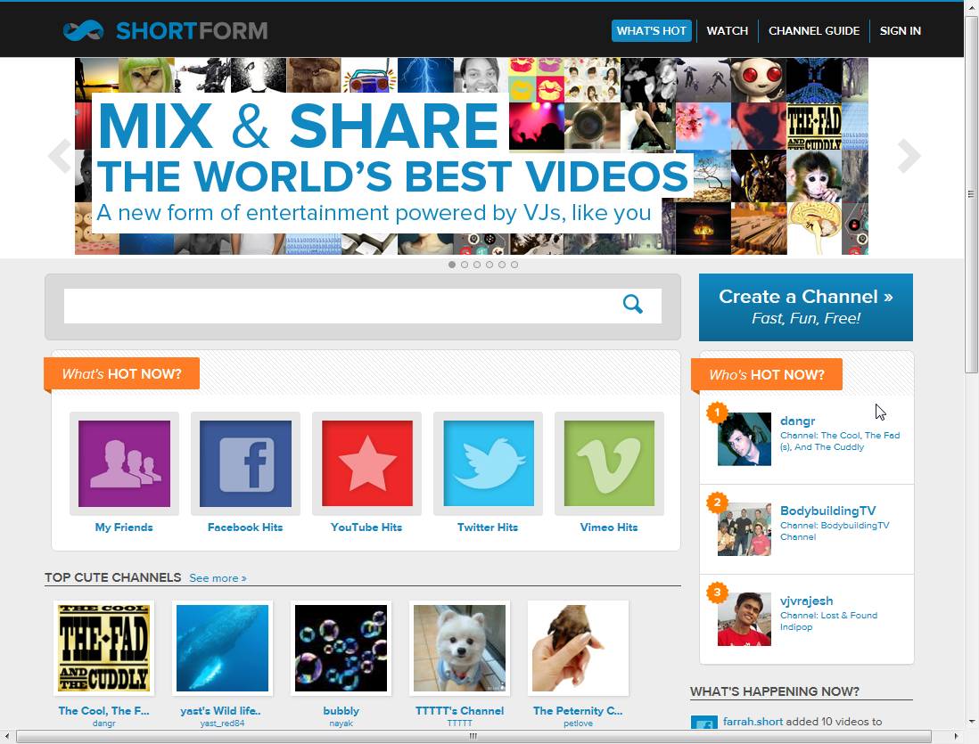
YouTube動画を編集して作品化 ＳｈｏｒｔＦｏｒｍ

Slide 57
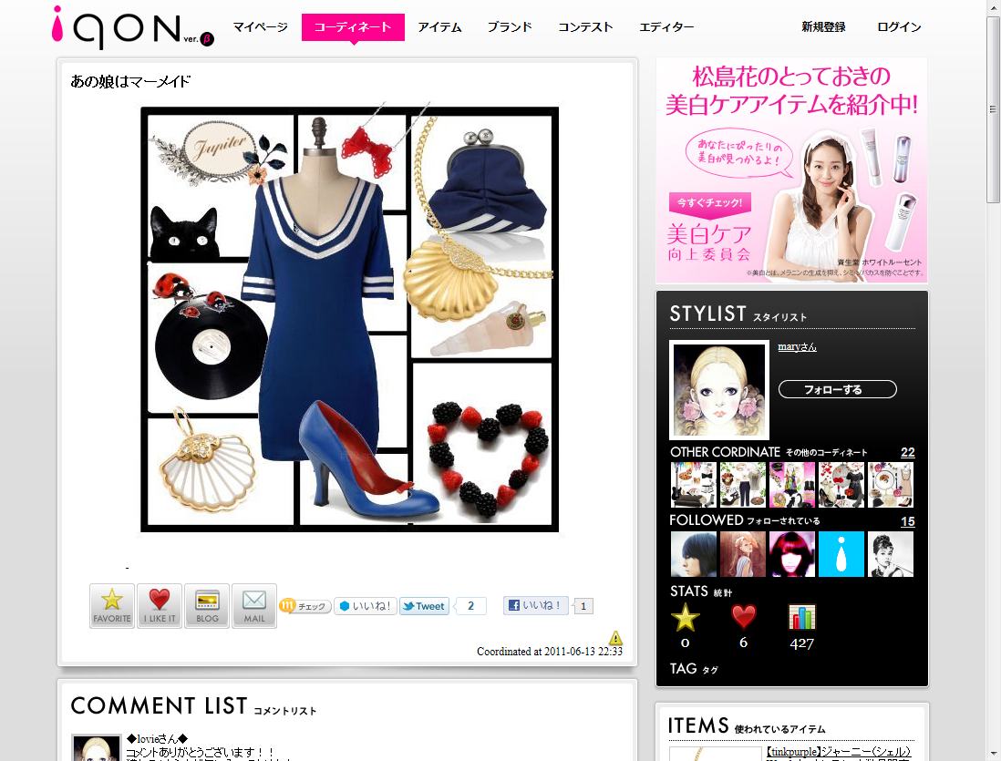
ファッションコーディネートでビジネスもiQon

Slide 58
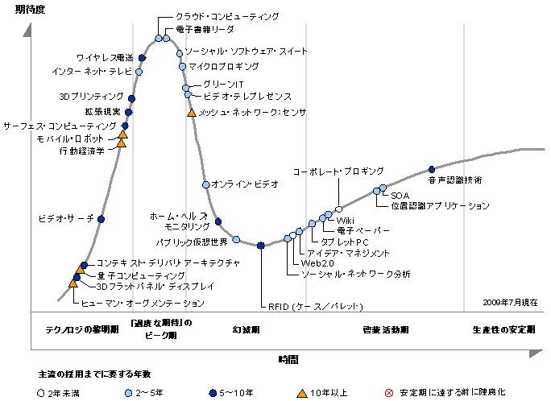
ガートナーのテクノロジー・ハイプサイクル

Slide 59
Discussion

Slide 60
ITトレンド１０のキーワード Vision 2012
YCombinator インキュベーター
TechCrunch 業界メディア
KickStarter ソーシャルファンド
FREE 無料化、両面経済
Share 共有文化と共有ビジネス
Public パブリック化すること
Gamification ゲーム化
Social Good 社会的価値の追求
OpenGovernment 公的情報公開
HypeCycle ハイプサイクル
5 Windows
PC
Cell Phone
TV
Car Navigation
Digital Signage

Slide 61
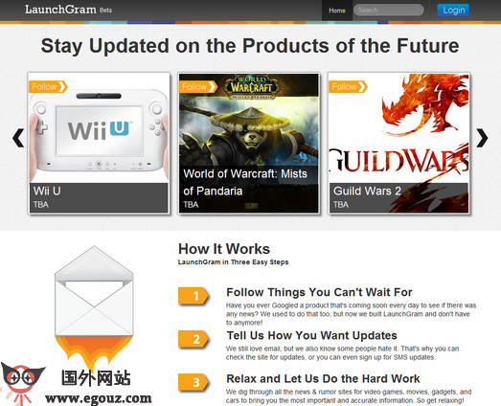
これから発売される商品のクチコミをまとめて
メールで届ける

Slide 62
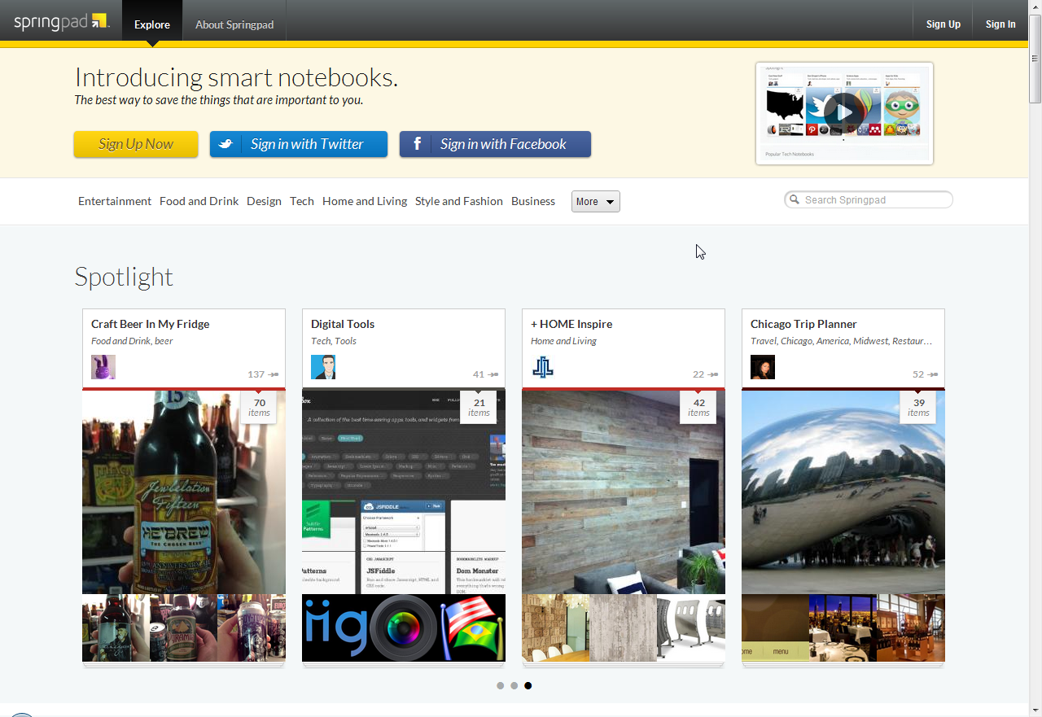
Evernoteと似ているが、情報をカテゴリ別に整理して
自動的に関連情報を付加

Slide 63
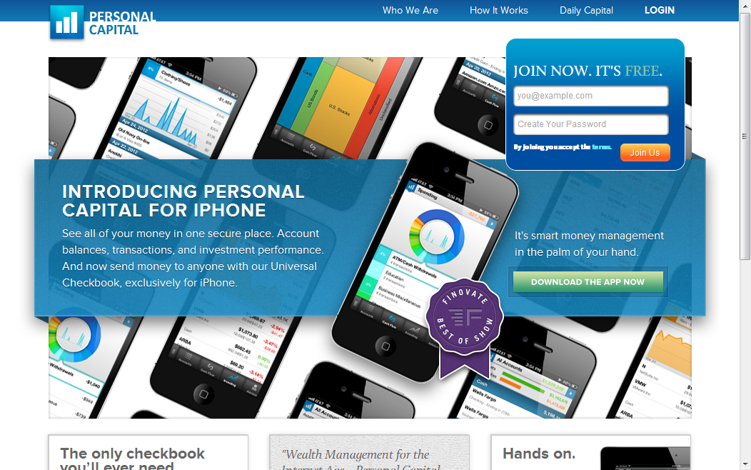
銀行口座管理、株式取引、小切手取引、資産管理等、パーソナルファイナンスをワンストップで実現するサービス。金融系エリートが起業し、コンテストで優勝した注目株。

Slide 64
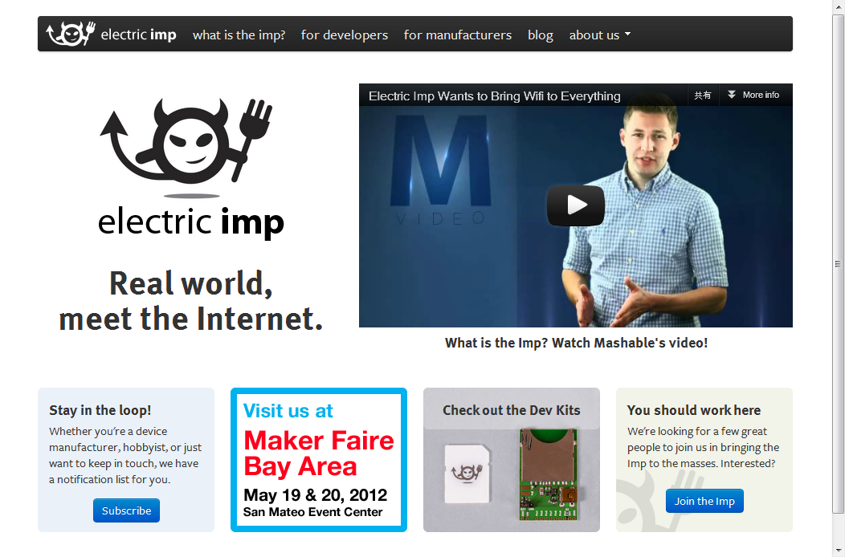
SDカードサイズの埋め込みモジュール。あらゆるデバイスを無線LAN対応のセンサーに変身させる
Notes:
富士通と組んでセンサリング×ソーシャル

Slide 65
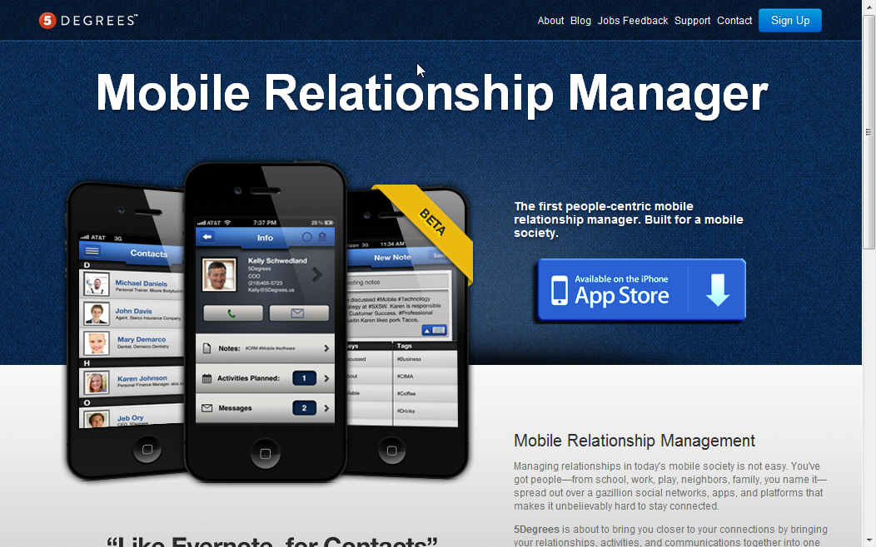
モバイルCRMアプリ。自分のコンタクトリストに対してToDoや情報管理ができる。メール、電話履歴もひもづく。営業管理、学生管理に。

Slide 66
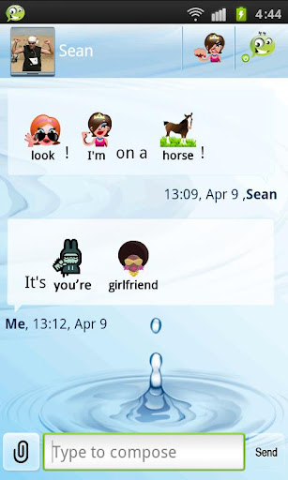
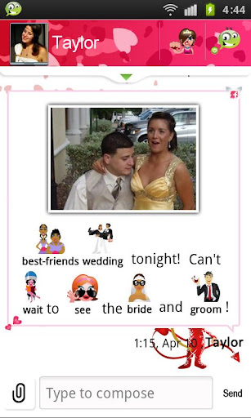
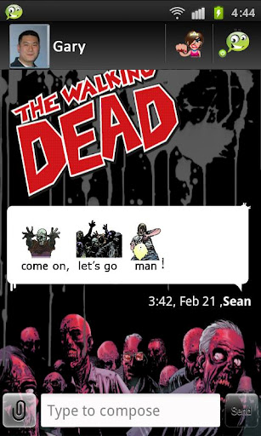

Slide 67
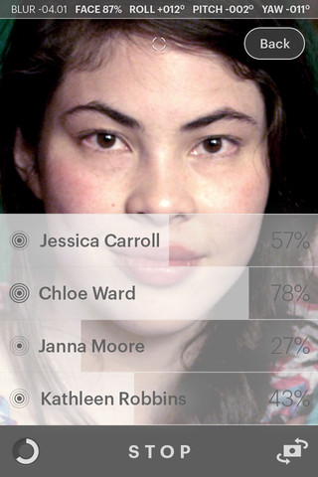
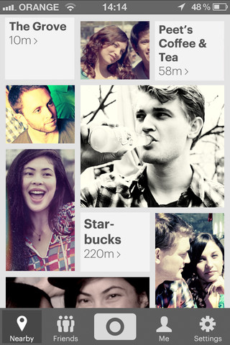
KLIK 顔認識アプリ。Facebook上の顔データを利用して、撮影した写真に自動的に人物名をタグつけする。
KLIK

Slide 68
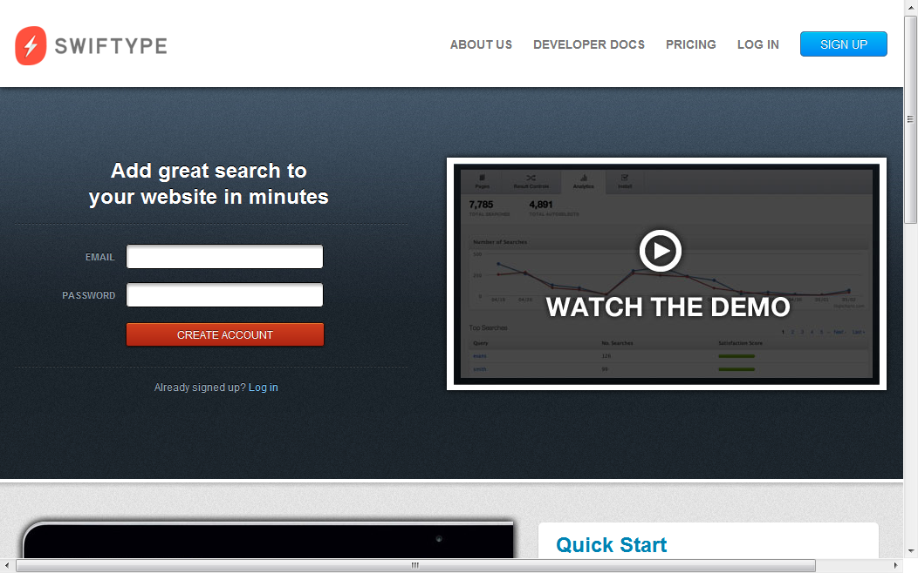
Webサイトに目的に最適化した検索機能を与えるサービス。検索したいサイトを指定するとクロール＆インデックスが始まり、検索の検索結果順位やアルゴリズムをインタラクティブに編集していくことができる。

Slide 69
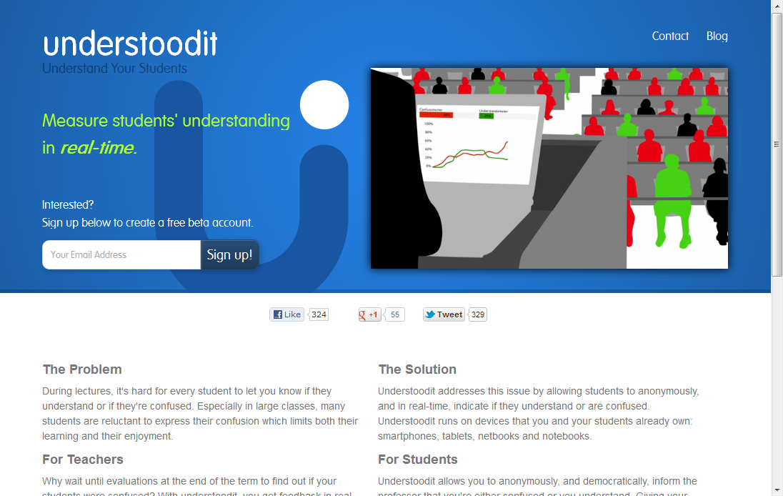
教室で学生たちがスマホやタブレットから、理解度を送信。リアルタイムに全体の理解度を把握しながら授業を進めることができる。

Slide 70
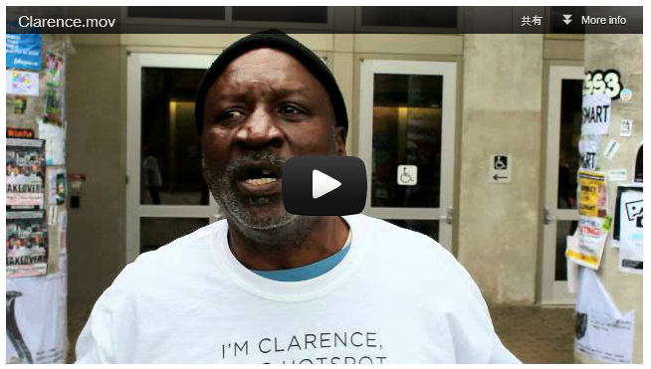
ホームレスにWi-Fiステーションを持たせて地域をホットスポット化する。ホームレスには報酬が与えられる。Tシャツが目印。広告代理店が企画。

Slide 72
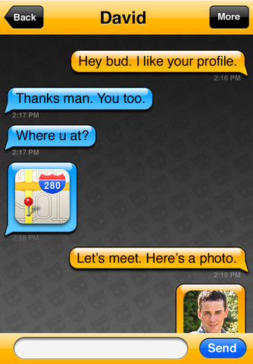
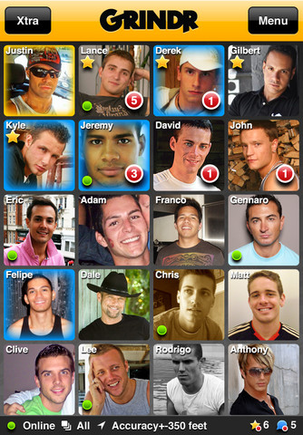
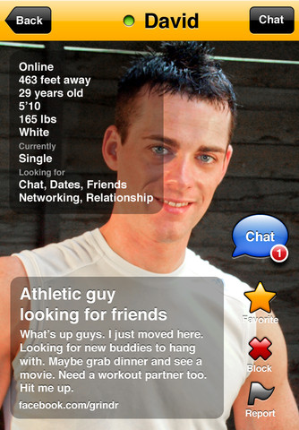
Grindr - ゲイ、バイセクシュアル、好奇心旺盛な男性のレーダースコープ。

Slide 73
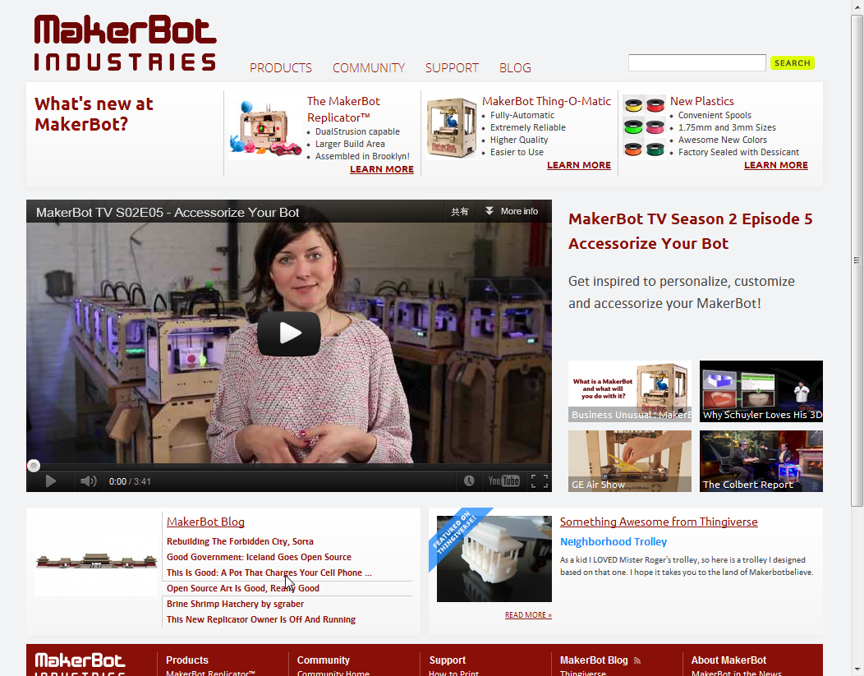

Slide 74
